Slide 1
МБДОУ д/с «Оленёнок»
Физкультурное занятие для
старшей группы
«Капельки»
Инструктор по физическому воспитанию
Аншаков В.А.

Slide 2
Задачи: -Разучивать поворот по сигналу воспитателя во время ходьбы в колоне по одному. - Повторить бег с преодолением препятствий. -Упражнять в прыжках с высоты. -Развивать координацию движения при перебрасывание мяча.
Ход проведения.
Вводная часть:
Построение в шеренгу, проверка осанки и равнения, перестроение в колону по одному; ходьба в колоне по одному , на сигнал «Поворот»!- дети поворачиваются кругом и продолжают ходьбу . Бег с перешагивание через бруски, положенные на расстоянии 70-80см один от другого.
Основная часть:
Общеразвивающие упражнения /ОРУ/.
Основные виды движения /ОВД/
Подвижная игра
Заключительная часть:
Рефлексия.

Slide 3
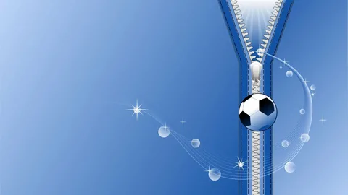
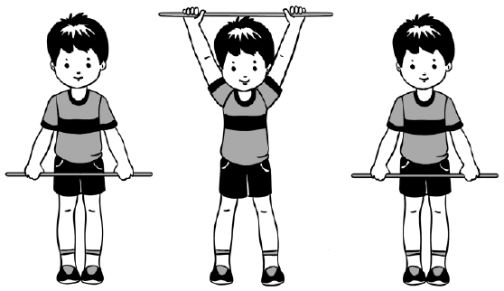
Общеразвивающие упражнения с гимнастической палкой.
1. Основная стойка палка в низ.
1- палку вперед, 2- палку в верх ,
3- палку вперед , 4- исходное положение.

Slide 4
2.Основная стойка палка на плечах хватом сверху. 1- шаг в право , палку вверх; 2- исходное положение. Тоже влево .

Slide 5
3.Основная стойка, палка снизу , локти прямые,. 1-2- присесть, палку вынести в перед ; 3-4- исходное положение

Slide 6
3.Основная стойка , палка вертикально ,одним концом на полу, хват обеими руками. 1 – мах правой ногой в перед; 2- мах правой ногой назад ; 3- мах вперед; 4- исходное положение. То же левой ногой

Slide 7
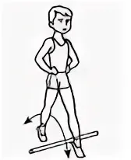
4.Основная стойка, руки произвольно , палка на полу справа. Прыжок через палку в перед назад на счет 1-4, затем пауза и снова прыжки( 2-3 раза)

Slide 8
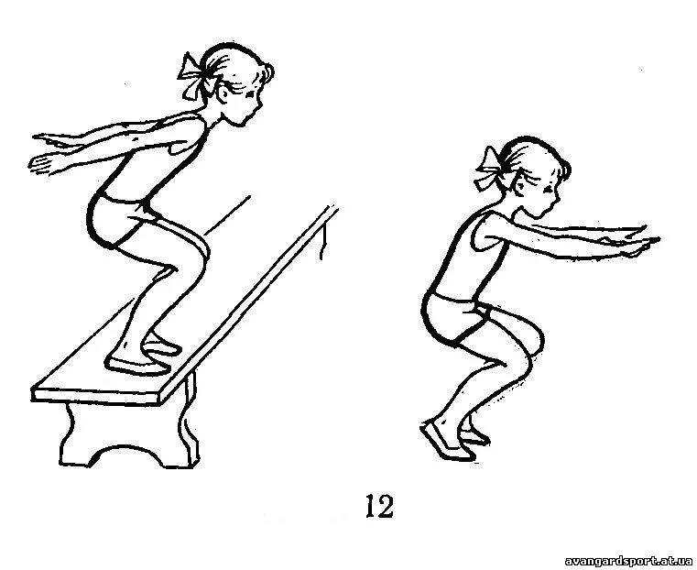
Основные виды движения
1. Прыжки со скамейки на полу согнутые ноги (8-10 раз)

Slide 9
2.Бросание мяча (большого диаметра)друг другу двумя руками

Slide 10
3. Ползание по гимнастической скамейки на четвереньках

Slide 11
Игра малой подвижности «У кого мяч»

